Slide 1







Slide 2







TuÇn 14 – TiÕt 96

Slide 3



Slide 4





THI ĐUA ĐỌC TRƯỚC LỚP
Hoạt động
THI ĐUA ĐỌC TRƯỚC LÓP
Tiêu chí đánh giá
1. Đọc đúng.
2. Đọc to rõ.
3. Ngắt nghỉ đúng.

Slide 5

BÌNH CHỌN NHÓM ĐỌC TỐT NHẤT

Slide 7


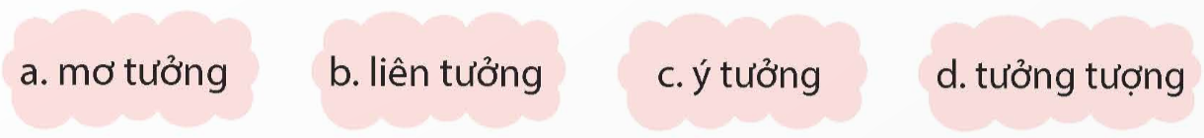
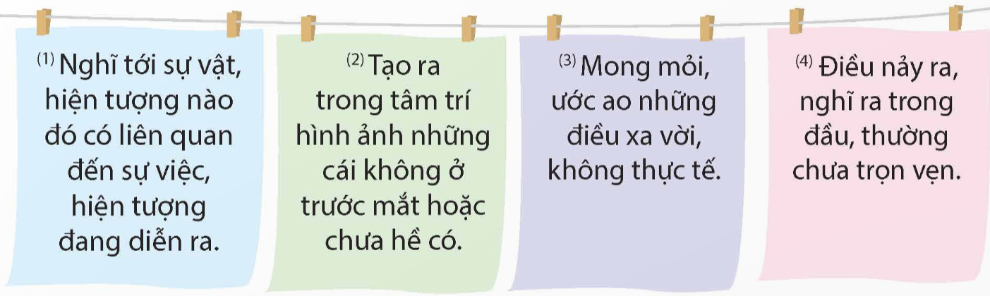
Tìm nghĩa của các từ dưới đây:

Slide 8


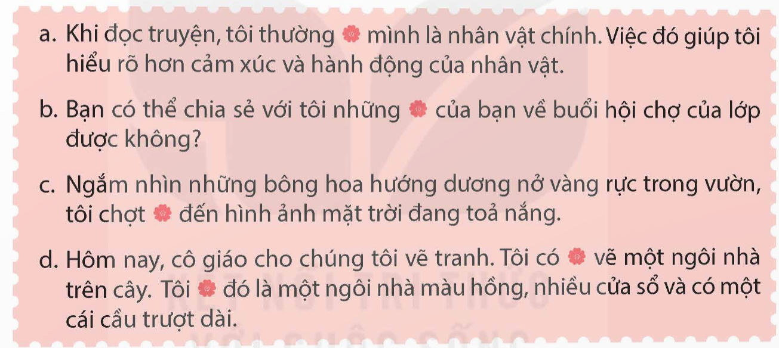
Chọn từ phù hợp ở bài tập 1 thay cho mỗi bông hoa trong những câu sau:
a. Khi đọc truyện, tôi thường tưởng tượng mình là nhân vật chính. Việc đó giúp tôi hiểu rõ hơn cảm xúc và hành động của nhân vật.
b. Bạn có thể chia sẻ với tôi những ý tưởng của bạn về buổi hội chợ của lớp được không?
c. Ngắm nhìn những bông hoa hướng dương nở vàng rực trong vườn, tôi chợt liên tưởng đến hình ảnh mặt trời dạng toả nắng.
d. Hôm nay, cô giáo cho chúng tôi vẽ tranh. Tôi có ý tưởng vẽ một ngôi nhà trên cây. Tôi mơ tưởng đó là một ngôi nhà màu hồng, nhiều cửa sổ và có một cái cầu trượt dài.

Slide 9
Em hứng thú với chi tiết nào trong câu chuyện “Trí tưởng tượng phong phú”? Hãy giải thích.
Ví dụ: Em nhớ mãi câu nói của nhà văn: “Nếu không sáng tác, tôi sẽ không thể ngủ ngon”. Qua câu nói này, em học được đức tính chăm chỉ lao động, niềm say mê với công việc của nhà văn.

Slide 10







